Slide 1
Par aktuālo situāciju atbalsta sniegšanā Ukrainas civiliedzīvotājiem
2025. gada februāris

Slide 2
Ukrainas pilsoņu ieceļošana Latvijas Republikā pār ārējo robežu
(dati uz 01.02.2025.)
Pēdējos četros mēnešos (2024.g. okt. – 2025.g.janv.) Latvijā pār ārējo robežu kopā ir ieceļojuši 6 359 Ukrainas pilsoņi; plūsma saglabājas mērena un stabila, ar sarūkošu tendenci. Lielākā daļa, kas ieceļojusi caur ārējo robežu, ieceļo caur lidostu «Rīga» – 78%.
Lielākā daļa Ukrainas pilsoņu Latvijas teritoriju šķērso tranzīta nolūkos.

Slide 3
Ukrainas civiliedzīvotāji Fizisko personu reģistrā
(dati uz 01.02.2025.)
Šobrīd FPRIS ir iekļauti 48 543 Ukrainas civiliedzīvotāju, kuriem ir noteikts Latvijas pagaidu aizsardzības statuss.
Pēdējos četros mēnešos (2024.g. okt. – 2025.g.janv.) Ukrainas civiliedzīvotāju plūsma Latvijā saglabājas mērena un stabila; no jauna tikuši reģistrēti vidēji 567 Ukrainas civiliedzīvotāji mēnesī.

Slide 4
Pašvaldībās reģistrētie Ukrainas civiliedzīvotāji
(UCASNIR* dati uz 03.02.2025.)
Pašvaldībās kā aktīvi šobrīd reģistrēti 32 895 Ukrainas civiliedzīvotāji
Ar pašvaldību atbalstu šobrīd izmitināti 3150 Ukrainas civiliedzīvotāji; brīvo izmitināšanas gultas vietu skaits – 391.
*UCASNIR- Ukrainas civiliedzīvotāju atbalsta sniegšanai nepieciešamās informācijas reģistrs.

Slide 5
Aktualitātes nacionālajā tiesiskajā ietvarā (1)
2024. gada 21. novembrī Saeima pieņēma grozījumus Ukrainas civiliedzīvotāju atbalsta likumā, kas paredz likumā esošos terminētos atbalsta pasākumus pagarināt līdz 2025. gada 31. decembrim.
Būtiskākie pagarinātie atbalsta pasākumi:
  Valsts nodrošināts primārais atbalsts: izmitināšana līdz 120 dienām un ēdināšana līdz 30 dienām;
  Atlīdzības izmaksa par Ukrainas civiliedzīvotāju izmitināšanu;
  Izmitināšana īpaši aizsargājamām sabiedrības grupām;
  Zāļu un medicīnisko ierīču kompensācija;
  Ukrainā izdotu ceļošanas dokumentu derīguma termiņa pagarināšana (līdz 28.02.2026.);
  Pašvaldību uzlaboto dzīvojamo telpu nodošana lietošanā Ukrainas civiliedzīvotājiem.
2024.gada novembris

Slide 6
Aktualitātes nacionālajā tiesiskajā ietvarā (2)
Grozījumi uzturēšanās nosacījumos:
- Pēc 2025. gada 4.marta Ukrainas civiliedzīvotāju rīcībā jābūt derīgai uzturēšanās atļaujai;
- Uzturēšanās atļauju piešķir trīs mēnešu laikā (iepriekš – divu mēnešu laikā);
- Termiņuzturēšanās atļauja tiek izsniegta uz trīs gadiem (iepriekš – uz diviem gadiem) .
2024. gada 18.decembrī Ministru kabinets pieņēma rīkojumu Nr.1109 «Pasākumu plāns Ukrainas civiliedzīvotāju atbalstam Latvijas Republikā 2025. gadam projekts»:
- Pasākumu plāns paredz visaptverošu atbalsta pasākum klāstu desmit rīcības virzienos;
- Plānā iekļauto pasākumu izpildei paredzēta apropriācija 65 000 000 euro apmērā (aprēķinātā summa: 77 479 467 euro).

Slide 7
Ministru prezidentes uzdevums
MK 10.12.2024. sēdē, izskatot rīkojuma projektu «Par pasākumu plānu atbalsta sniegšanai Ukrainas civiliedzīvotājiem Latvijas Republikā 2025. gadam», Ministru prezidente uzdeva atbildīgajām ministrijām kopīgi ar nevalstiskajām organizācijām izvērtēt iespējas Ukrainas civiliedzīvotāju lielākai iesaistei darba tirgū un Iekšlietu ministrijai informāciju par rezultātiem, lai Ukrainas civiliedzīvotājus vairāk iesaistītu darba tirgū, iekļaut kārtējā informatīvajā ziņojumā par īstenotajiem atbalsta pasākumiem Ukrainas civiliedzīvotājiem ( Nr. 52 94. § ).
Informācija par Ukrainas civiliedzīvotāju nodarbinātību un atbalsta pasākumiem nodarbinātības veicināšanai iekļauta Finanšu ministrijas un Labklājības ministrijas kompetencē esošajās ziņojuma sadaļās.

Slide 8
Ukrainas atbalstam piešķirtais finansējums 2022., 2023., 2024. un 2025. gadā, euro
2024. gadā | Pieņemts ar MK rīkojumu | Pārdalīts ar FM rīkojumu
KOPĀ, t.sk.: | 52 985 116 | 52 985 116
VARAM | 20 864 660 | 20 864 660
SIF | 7 585 121 | 7 585 121
62. Mērķdotācijas pašvaldībām | 7 111 696 | 7 111 696
LM | 4 494 270 | 4 494 270
VM | 8 781 151 | 8 781 151
IZM | 2 338 098 | 2 338 098
IeM | 394 406 | 394 406
KM | 19 262 | 19 262
SM | 1 396 452 | 1 396 452
2025. gadā | 6 084 466
62. Mērķdotācijas pašvaldībām | 4 743 106
IZM | 375 080
LM | 966 280
2022. gadā pārdalītais finansējums no līdzekļiem neparedzētiem gadījumiem
78 501 827 euro
2023. gadā pārdalītais finansējums no programmas 17.00.00 «Finansējums Ukrainas civiliedzīvotāju atbalsta likumā noteikto pasākumu īstenošanai»
71 139 692 euro
2024. gadā pārdalītais finansējums no programmas 17.00.00 «Finansējums Ukrainas civiliedzīvotāju atbalsta likumā noteikto pasākumu īstenošanai»
52 985 116 euro
2025. gadam programmā 17.00.00 «Finansējums Ukrainas civiliedzīvotāju atbalsta likumā noteikto pasākumu īstenošanai» plānotais finansējums
65 000 000 euro
8

Slide 9

Vidējais darba ņēmēju skaits un to sadalījums pēc darba ienākumu apmēra*
Informācija par darba ņēmēju - Ukrainas civiliedzīvotāju skaitu, to ienākumiem no 2022.gada aprīļa līdz 2024.gada novembrim
2025.gada 15.janvārī aktuālas darba tiesiskās attiecības ar 9 338 Ukrainas civiliedzīvotājiem
(skatītas darba tiesiskā attiecības no 2022.gada 24.februāra) 9 848 darba vietās ir deklarējuši 3 265 darba devēji
Darba ņēmēju vidējie mēneša bruto darba ienākumi un vidējais ienākumus saņēmušo skaits*
Periods | Periods | Bruto darba ienākumu apmērs**
 |  | Vidējais darba ņēmēju skaits | 0 EUR | Zem minimālās algas | Minimālā alga | No minimālās algas līdz 1 000 EUR | No 1 000 līdz 1 400 EUR | Virs 1 400 EUR
2022.gads | 2.cet. | 4 643 | 2,2% | 32,3% | 3,4% | 40,5% | 14,9% | 6,7%
 | 3.cet. | 6 880 | 3,1% | 21,9% | 4,1% | 40,3% | 19,0% | 11,6%
 | 4.cet. | 7 703 | 2,8% | 18,0% | 3,6% | 40,1% | 20,7% | 14,8%
2023.gads | 1.cet. | 8 261 | 3,0% | 21,1% | 4,4% | 33,4% | 22,2% | 15,9%
 | 2.cet. | 8 654 | 3,1% | 18,0% | 4,2% | 30,5% | 23,5% | 20,7%
 | 3.cet. | 8 824 | 3,7% | 17,5% | 3,9% | 29,6% | 23,2% | 22,1%
 | 4.cet. | 8 804 | 3,9% | 15,8% | 3,6% | 28,6% | 24,1% | 24,0%
2024.gads | 1.cet. | 8 854 | 4,0% | 19,1% | 4,3% | 24,6% | 24,3% | 23,7%
 | 2.cet. | 9 108 | 4,0% | 16,6% | 4,3% | 22,8% | 23,6% | 28,7%
 | 3.cet. | 9 364 | 4,4% | 15,8% | 4,0% | 22,6% | 23,1% | 30,1%
 | oktobris | 9 552 | 4,5% | 15,6% | 4,1% | 21,9% | 23,1% | 30,8%
 | novembris | 9 563 | 4,7% | 15,4% | 4,3% | 23,3% | 23,0% | 29,3%
Izplatītākās profesijas 2024.gada novembrī***
Profesijas nosaukums | Darba vietu skaits
Apkopējs | 716
Palīgstrādnieks | 631
Ceha strādnieks | 389
Pārdevējs*** | 352
Pavārs | 290
* Darba devēju ziņojumu dati
** Minimālā valstī noteiktā darba alga: 2022.gadā - 500 EUR; 2023.gadā - 620 EUR; 2024.gadā - 700 EUR
*** Darba vietas, kurām norādīti ienākumi, nostrādātās stundas un profesija
**** Mazumtirdzniecības veikala pārdevējs, pārdevējs konsultants, tirdzniecības zāles darbinieks, pārdevēja palīgs

Slide 10
Informācija par darba devējiem, kuri nodarbina Ukrainas civiliedzīvotājus (14.01.2025. Darba devēja ziņojumu dati)
Darba devēju sadalījums pēc pamatdarbības veida 2024.gada novembrī
Darba devēja pamatdarbības veids |  | Darba devēju skaits
C | Apstrādes rūpniecība | 562
G | Vairumtirdzniecība un mazumtirdzniecība; automobiļu un motociklu remonts | 530
I | Izmitināšana un ēdināšanas pakalpojumi | 409
F | Būvniecība | 390
H | Transports un uzglabāšana | 288
Q | Veselība un sociālā aprūpe | 202
N | Administratīvo un apkalpojošo dienestu darbība | 156
J | Informācijas un komunikācijas pakalpojumi | 122
M | Profesionālie, zinātniskie un tehniskie pakalpojumi | 114
A | Lauksaimniecība, mežsaimniecība un zivsaimniecība | 106
L | Operācijas ar nekustamo īpašumu | 94
P | Izglītība | 88
S | Citi pakalpojumi | 87
R | Māksla, izklaide un atpūta | 62
O | Valsts pārvalde un aizsardzība; obligātā sociālā apdrošināšana | 52
D | Elektroenerģija, gāzes apgāde, siltumapgāde un gaisa kondicionēšana | 18
E | Ūdens apgāde; notekūdeņu, atkritumu apsaimniekošana un sanācija | 15
K | Finanšu un apdrošināšanas darbības | 15
Nav norādīts |  | 7
U | Ārpusteritoriālo organizāciju un institūciju darbība | 1
KOPĀ |  | 3 328
Vidējais darba devēju skaits mēnesī no 2022.gada aprīļa līdz 2024.gada novembrim
Darba devēju sadalījums pēc darba ņēmēju – Ukrainas civiliedzīvotāju skaita 2024.gada novembrī
Darba devēju sadalījums pēc plānošanas reģiona 2024.gada novembrī
Plānošanas reģions | Darba devēju skaits
Rīga | 1 848
Rīgas plānošanas reģions | 486
Kurzemes plānošanas reģions | 275
Vidzemes plānošanas reģions | 258
Zemgales plānošanas reģions | 234
Latgales plānošanas reģions | 227
KOPĀ | 3 328

Slide 11
Informācija par VID sniegto atbalstu Ukrainas civiliedzīvotājiem informēšanas un izglītošanas jomā
No 2022. gada 21. marta sāka darboties izveidots tālrunis nodokļu jautājumiem par atbalstu un sadarbību ar Ukrainu: +371 67120012.
Ukrainas civiliedzīvotājiem nav iepriekš jāpierakstās klātienes apkalpošanai, viņi tiek apkalpoti ārpus rindas.
VID mājas lapā ir izveidota Sadaļa “Palīdzība Ukrainai”, kurā ir pieejama aktuāla informācija Ukrainas iedzīvotājiem ukraiņu valodā, kā arī informācija Latvijas uzņēmumiem, kas sniedz palīdzību Ukrainai vai nodarbina Ukrainas civiliedzīvotājus. Minētajā sadaļā ievietots arī Ukrainas civiliedzīvotājiem krievu valodā klātienē organizētā semināra “Saimnieciskās darbības reģistrēšana Ukrainas bēgļiem’’ ieraksts un tā prezentācija.
Ukrainas civiliedzīvotāji arī VPVKAC var saņemt VID darbinieka konsultāciju par nodokļu jautājumiem attālināti - video režīmā.
2024. gadā VID speciālisti ir piedalījušies šādos semināros:
    06. jūnijs “Ukrainas civiliedzīvotāju nodarbināšana” - LTRK organizēts seminārs darba devējiem;
    11. jūnijs “Saimnieciskās darbības reģistrācija, nodokļu administrēšana un nomaksa” - Latvijas Sarkanā krusta organizēts seminārs Ukrainas valsts piederīgajiem;
    07. augusts “Seminārs Ukrainas civiliedzīvotājiem par svarīgāko nodokļos” - semināru organizēja Rīgas Apkaimju iedzīvotāju centrs.

Slide 12
Par līdzekļu piešķiršanu pašvaldībām kopējie rādītāji par 2023. un 2024. gadu
Kompensētā summa par 2023. gadu un 2024. gada janvāri - novembri sadalījumā pa jomām:
Pasākumi atbilstoši jomām | Par 2023. gadu (janvāris - decembris), EUR | Par 2024. gadu (janvāris - novembris), EUR
Palīdzība sociālā atbalsta jomā | 19 495 591 | 13 732 883
Palīdzība izglītības jomā | 4 221 769 | 1 733 522
Palīdzība ēdināšanas jomā | 648 829 | 383 108
Palīdzība izmitināšanas jomā | 4 501 185 | 3 199 592
Izlietotais finansējums valsts pārvaldes pakalpojumu pieteikšanas un fizisko personu reģistrācijas pasākumiem | 7 938 | 2 110
Vienota valsts un pašvaldību sniegtā atbalsta koordinācijas punkta darbības nodrošināšanai | 147 156 | 102 062
Par pašvaldību veiktajiem uzlabojumiem pašvaldību ēkās, lai nodrošinātu Ukrainas civiliedzīvotāju izmitināšanu | 1 163 694 | 76 842
KOPĀ: | 30 186 162 | 19 230 119

Slide 13
Sadalījumā pa mēnešiem
Par 2023. gada | Kompensētie izdevumi, EUR | Par 2024. gada | Kompensētie izdevumi, EUR
janvāri | 3 151 620 | janvāri | 2 044 925
februāri | 3 289 840 | februāri | 1 848 536
martu | 3 336 081 | martu | 1 882 469
aprīli | 3 542 178 | aprīli | 1 836 085
maiju | 2 771 279 | maiju | 1 767 435
jūniju | 2 261 380 | jūniju | 1 639 938
jūliju | 2 299 687 | jūliju | 1 597 458
augustu | 2 060 624 | augustu | 1 685 715
septembri | 2 036 857 | septembri | 1 529 839
oktobri | 1 785 653 | oktobri | 1 678 244
novembri | 2 016 429 | novembri | 1 719 475
decembri | 1 634 534 | decembri | *
KOPĀ: | 30 186 162 | KOPĀ: | 19 230 119
Uzsākta Ministru kabineta rīkojuma projekta "Par finanšu līdzekļu piešķiršanu no valsts budžeta programmas 17.00.00 "Finansējums Ukrainas civiliedzīvotāju atbalsta likumā noteikto pasākumu īstenošanai" (25-TA-46) virzība, lai nodrošinātu pašvaldību izdevumu segšanu par 2024. gada decembri un 2025. gadā (janvāris - jūnijs), kas pašvaldībām rodas nodrošinot atbalstu Ukrainas civiliedzīvotājiem.
*Izdevumi par 2024. gada decembri tiks kompensēti 2025. gadā.

Slide 14

Pašvaldību pieprasītā izdevumu kompensācija par izmitināšanas un ēdināšanas pakalpojumiem periodā no 2022.gada līdz 2024.gadam
Gads | Pašvaldību pieprasītie līdzekļi par izmitināšanu, euro | Pašvaldību pieprasītie līdzekļi par ēdināšanu, euro | Pašvaldību pieprasītie līdzekļi par ēdināšanu un izmitināšanu kopā, euro
2024.g. | 3 552 736,02 | 423 632,20 | 3 976 368,22
2023.g. | 4 501 185,40 | 648 829,26 | 5 150 014,66
2022.g. | 13 302 852,32 | 10 002 518,54 | 23 305 370,86
Kopā | 21 356 773,74 | 11 074 980,00 | 32 431 753,74
Avots: EM dati

Slide 15
Pašvaldību pieprasītās izmitināšanas un ēdināšanas pakalpojumu izdevumu kompensācijas dinamika 2024. gadā pa mēnešiem, tūkst. euro

Slide 16
Pašvaldību pieprasītā izdevumu kompensācija dažādiem izmitināšanas veidiem
2024. gadā pa mēnešiem, tūkst. euro

Slide 17
Pašvaldību pieprasītā izdevumu kompensācija izmitināšanai (tūkst.euro) un vidējās izmitināšanas izmaksas (euro) tūristu mītnēs un pašvaldības īpašumā esošās izmitināšanas vietās 2024. gadā pa mēnešiem

Slide 18
Pašvaldību pieprasīto izdevumu kompensācijas izmitināšanai sadalījumā pa atbalsta shēmām
(60 un 120 dienu laikā, kā arī īpašām personu grupām)
2024.gadā,
tūkst. euro

Slide 19

Sociālā palīdzība
Kopš 24.02.2022:
Sociālajos dienestos vērsušos personu skaits (unikālās personas) | Izlietotais finansējums eiro
49 280 | 41 790 163
Saņēmēju skaits | Maijs 2024 | Jūnijs 2024 | Jūlijs 2024 | Augusts 2024 | Septembris 2024 | Oktobris 2024 | Novembris 2024 | Decembris 2024
Garantētais minimālo ienākumu pabalsts | 2 765 | 2 702 | 2 731 | 2 647 | 2 564 | 2 659 | 2 619 | 2 573
Mājokļa pabalsts | 2 696 | 2 464 | 2 444 | 2 269 | 2 130 | 2 206 | 2 115 | 1 343
19

Slide 20
Valsts sociālie pabalsti
Pabalsti ģimenēm ar bērniem | Saņēmēju skaits (decembrī) | Izlietotais finansējums, eiro (decembrī) | Līdz 31.12.2024 izlietotais finansējums, eiro
ģimenes valsts pabalsts (ĢVP) | 3 529 | 234 985 | 8 333 508
bērna kopšanas pabalsts | 305 | 46 195 | 1 531 568
bērna piedzimšanas pabalsts | 5 | 2 106 | 170 574
piemaksa pie ĢVP par bērnu ar invaliditāti | 137 | 23 506 | 444 942
bērna ar invaliditāti kopšanas pabalsts | 82 | 28 533 | 665 055
Valsts sociālā nodrošinājuma pabalsts
Personām ar invaliditāti | 384 | 61 534 | 1 053 204
Senioriem | 382 | 42 783 | 709 663
20

Slide 21
Sociālie pakalpojumi
(decembra dati)
Pakalpojums | Saņēmēju skaits (kopš pakalpojuma uzsākšanas) | Izlietotais finansējums, eiro (kopš pakalpojuma uzsākšanas)
Tehniskie palīglīdzekļi | 855* | 853 776
Surdotulka pakalpojums | 34 | 23 656
Sociālā rehabilitācija vardarbībā cietušām personām | 152 (t.sk. 63 nepilngadīgie) | 75 176
* persona uzskaitīta tik reizes, cik saņēmusi tehnisko palīglīdzekli
21

Slide 22
EAFVP un ESF+ programmas atbalsts* Ukrainas civiliedzīvotājiem (pārtikas un materiālo preču komplekti), 2024.g. 3 ceturkšņos
Komplekti | Skaits
Pārtikas preču komplekti | 25 341
Bērnu pārtikas preču komplekti (zīdaiņiem un bērniem vecumā līdz diviem gadiem) | 520
Higiēnas un saimniecības preču komplekti | 12 819
Bērnu higiēnas preču komplekti | 270
Individuālo mācību piederumu komplekti | 1 530
* Atbalsts Eiropas Atbalsta fonda vistrūcīgākajām personām darbības programmas un Eiropas Sociālā fonda Plus programmas materiālās nenodrošinātības mazināšanai 2021.-2027.gadam ietvaros
22

Slide 23
Ārkārtas aizbildnība
Pārskata periods | UA bērni, kuriem nodibināta ārkārtas aizbildnība un iecelts ārkārtas aizbildnis | UA bērni, kuriem nodibināta ārkārtas aizbildnība un iecelts ārkārtas aizbildnis
 | Kopējais skaits | Faktiski uzturas LV
16.03.2022. 02.01.2025. | 1477 | 231
Pārtraukšanas galvenie iemesli (bērnu kopskaitā) – atgriešanās Ukrainā (49%), atgriežas vecāku aprūpē (15%), sasniedz pilngadību (29%)
23

Slide 24
Atbalsts Ukrainas civiliedzīvotājiem
Nodarbinātības valsts aģentūrā
 | Dati uz 28.03.2022 | Dati uz 06.01.2025 (+/- pret iepr.mēnesi)
NVA reģistrēti Ukrainas civiliedzīvotāji (kumulatīvie dati): | 931 | 31 677 (+401)
tai skaitā, piešķirts bezdarbnieka statuss | 32 | 10 297 (+186)
NVA uzskaitē esošie Ukrainas civiliedzīvotāji bezdarbnieki/ darba meklētāji (uz konkrēto datumu) | - | 1 286 (-3)
Darba devēju piedāvāto vakanču skaits Ukrainas civiliedzīvotājiem (uz fiksētu laika periodu) | 7 371 | 481 (-115)
Iesniegumu skaits nodarbinātības uzsākšanas pabalsta/ pašnodarbinātības uzsākšanas saņemšanai (kumulatīvie dati) | 42 | 17 140 / 605 (+178) / (+13)
Personu skaits, kam izmaksāts nodarbinātības uzsākšanas pabalsts/ pašnodarbinātības uzsākšanas pabalsts (kumulatīvie dati) | - | 16 397 / 541 (+129) / (+11)
Aktīvajos nodarbin. pasākumos iesaistīto Ukrainas civiliedzīvotāju skaits (kumulatīvie dati) | 5 | 4 462 (+79)
24
*iepriekšējās nedēļas dati

Slide 25

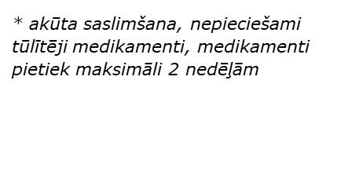
Veselības aprūpes saņemšana pēc steidzamības (mēneša griezumā)
22

Slide 26

Sniegto NVD konsultāciju skaits Ukrainas iedzīvotājiem
23

Slide 27
Ukrainas iedzīvotāji, kas vērsušies stacionārā ārstniecības iestādē (slimnīcā) mēneša laikā (dati par 01.01.2023.-31.12.2024.)
*2024.gada datos informācija tikai par stacionārā uzņemtajiem pacientiem
24

Slide 28
Neatliekamā medicīniskā palīdzība
NMPD izpildītie izsaukumi pie Ukrainas civiliedzīvotājiem sadalījumā pēc izsaukuma rezultāta
NMPD izpildīto izsaukumu skaits kopā (no 28.02.2022. līdz 31.12.2024.)
5 214
t.sk. pacients nogādāts ārstniecības iestādē
2 816 gadījumā
t.sk. veikta pārvešana 201 gadījumos
25

Slide 29
Infekcijas slimību gadījumi Ukrainas civiliedzīvotāju vidū
 | 2023.g. |  |  |  |  | 2024.g.
Infekcijas slimība | 1. cet. | 2. cet. | 3. cet. | 4. cet. | kopā par 2023.g. | 1. cet. | 2. cet. | 3. cet. | 4. cet. | kopā par 2024.g.
Plaušu tuberkuloze, kas pierādīta vienīgi ar uzsējumu; |  | 1 |  |  | 1
Neprecizēta hlamīdiju infekcija; |  |  | 1 |  | 1
Ērču encefalīts; |  | 1 | 1 |  | 2
Vējbakas; | 1 |  |  |  | 1
Rotavīrusu enterīts; | 1 |  | 1 |  | 2
Adenovīrusu enterīts; | 2 |  |  | 1 | 3
Hronisks B vīrushepatīts bez delta vīrusa; |  | 1 |  | 2 | 3 |  |  |  | 1 | 1
Akūta gastroenteropātija, ko ierosina Norvalkas vīruss; | 2 | 1 | 1 |  | 4 |  |  |  | 2 | 2
Escherichia coli [E.coli] kā citās nodaļās klasificētu slimību ierosinātājs; | 1 |  | 1 | 2 | 4
Hronisks C vīrushepatīts; | 2 | 2 | 1 | 1 | 6 | 1 | 1 |  |  | 2
Citi precizēti bakteriāli ierosinātāji kā citās nodaļās klasificētu slimību cēloņi; | 1 | 3 | 1 | 1 | 6 | 1 |  | 5 | 1 | 7
Neprecizētas cilmes gastroenterīts un kolīts; |  |  |  | 8 | 8
Klebsiella pneumoniae [K.pneumoniae] kā citās nodaļās klasificētu slimību ierosinātājs; | 5 | 1 | 1 | 3 | 10 | 2 | 2 | 8 | 3 | 15
Bordetella pertussis ierosināts garais klepus |  |  |  |  | 0 | 2 |  |  |  | 2
Laimas slimība |  |  |  |  |  |  | 1 |  |  | 1
Covid-19 |  | 1 | 2 |  | 3 | 1 |  | 2 |  | 3
HIV | 6 | 3 | 5 | 8 | 22 | 2 | 1 | 5 | 3 | 11
Kopā | 21 | 14 | 15 | 26 | 76 | 9 | 5 | 20 | 10 | 44

Slide 30
Nodarbināto ārstniecības personu un farmācijas jomas speciālistu no Ukrainas skaits (kumulatīvais rādītājs)

Slide 31
Ārstniecības personu un farmācijas jomas speciālistu no Ukrainas skaits, kuras pārtraukušas darba attiecības (kumulatīvais rādītājs)

Slide 32

Izglītības sektora dati ar reģistrētu apakšstatusu Ukrainas civiliedzīvotājs
13.02.2025.
Pirmsskolās: 1213 Pieaugums no 03.02. +8
Profesionālajā izglītībā: 178
Pieaugums no 03.02. -2
Vispārējā izglītībā: 2600
Pieaugums no 03.02. -25
Studējošie: 382
Pieaugums no 03.02. 0
Sporta skolās: 390
Pieaugums no 03.02. 0
Pedagogi: 38
Pieaugums no 03.02. 0

Slide 33
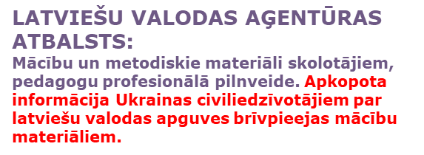






ATBALSTS UKRAINAS CIVILIEDZĪVOTĀJU IZGLĪTĪBAI
PAPILDU FINANSĒJUMS
pedagogu darba samaksai individuālajam izglītības programmas apguves plānam, mācību līdzekļu iegādei:
individuālā plāna īstenošanai 257 euro mēnesī un 50 euro mācību līdzekļu iegādei mācību gadā (UA civiliedzīvotājiem un nepilngadīgiem patvēruma meklētājiem, kuri ierodas Latvijā no jauna un ir reģistrēti VIIS no 01.09.2024. līdz 31.12.2024.);
mērķdotācija + 128,50 euro mēnesī (kuri reģistrēti VIIS no 01.01.2025. līdz 31.08.2025.);
profesionālās vidējās izglītības ieguvei; finansējums ikmēneša stipendijas izmaksai - 15 euro apmērā,
profesionālās vidējās izglītības programmas īstenošanas izmaksas uz vienu civiliedzīvotāju mēnesī 76,08 euro apmērā, bet izglītības tematiskajā jomā “Mākslas” - 108,32 euro apmērā.
LATVIEŠU VALODAS INTENSĪVAI APGUVEI:
pamatizglītības programmas 2. variants: programmas trīs modeļi.
ATBALSTS UKRAINAS CIVILIEDZĪVOTĀJU IZGLĪTĪBAS NODROŠINĀŠANAI
LIKUMPROJEKTS «GROZĪJUMI UKRAINAS CIVILIEDZĪVOTĀJU ATBALSTA LIKUMĀ»
paredz UA bērniem obligātās pirmsskolas izglītības programmas vai vispārējās pamatizglītības programmas apguvi Latvijā reģistrētā izglītības iestādē klātienē (iesniegts 13.06.2024., 2.lasījums 16.01.2025., tālākā virzība Saeimā).
Likumprojekts izstrādāts ar mērķi uzlikt pienākumu nepilngadīgam Ukrainas civiliedzīvotājam, kurš ir iesniedzis pieteikumu pagaidu aizsardzības statusa saņemšanai, iegūt pamatizglītību klātienes formā laika periodā no 2025.gada 1. septembra.
Par laika periodu no 01.09.2024.līdz 01.12.2024. kritērijiem papildu finansējuma saņemšanai atbilda tikai 4 Ukrainas civiliedzīvotāji trijās IZM padotības profesionālās izglītības iestādēs, tad papildu atbalsts šiem Ukrainas civiliedzīvotājiem tika rasts IZM pieejamā finansējuma ietvaros.

Slide 34
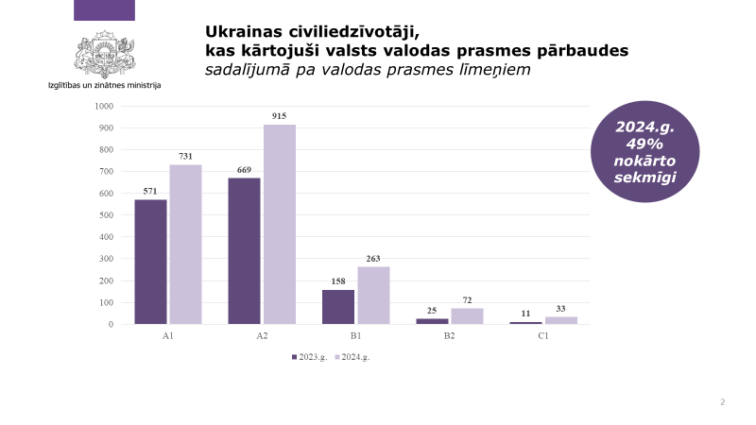
ATBALSTS UKRAINAS CIVILIEDZĪVOTĀJU IZGLĪTĪBAI
Ukrainas civiliedzīvotāji, kuri kārtojuši valsts valodas prasmes pārbaudes 2024.gadā – 2014, no tiem pārbaudi sekmīgi nokārtoja 49% (A1; A2; B1; B2; C1)

Slide 35
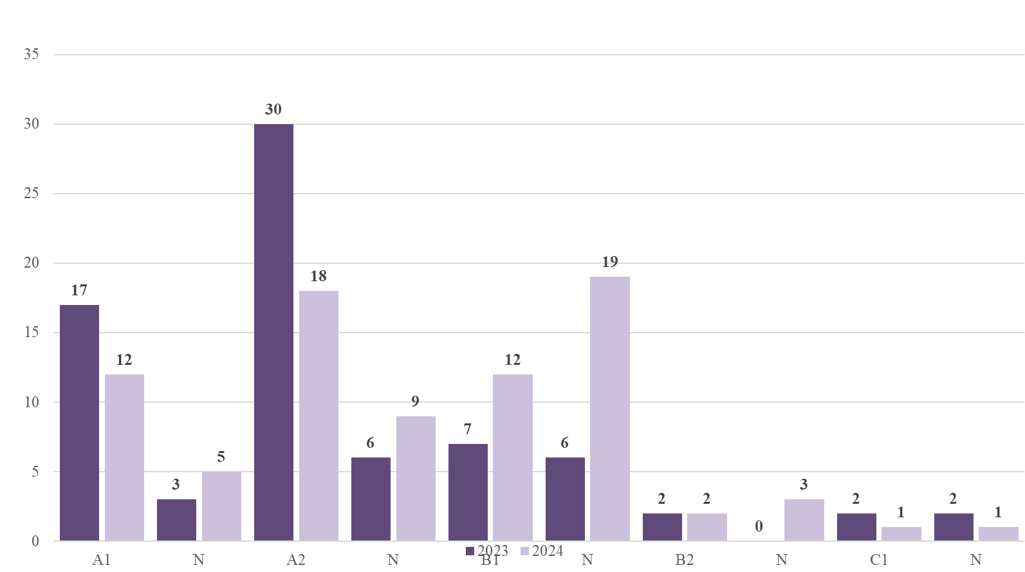
ATBALSTS UKRAINAS CIVILIEDZĪVOTĀJU IZGLĪTĪBAI
Skolotāji - Ukrainas valstspiederīgie, kuri kārtojuši valsts valodas prasmes pārbaudes (sadalījumā par valodas prasmes līmeņiem) – 2023. – 75 skolotāji; 2024.- 82 skolotāji

Slide 36
Latviešu valodas mācības
2022. gadā:
Faktiski apmeklēja 3 507 Ukrainas civiliedzīvotāji
Sekmīgi pabeidza 2 599 personas
Izlietotais finansējums: 1 155 131,99 euro
2023. gadā:
Faktiski apmeklēja 6 049 Ukrainas civiliedzīvotāji
Sekmīgi pabeidza 4 378 personas.
Izlietotais finansējums: 2 839 111,30 euro
2024. gadā:
Faktiski apmeklēja 6 114 Ukrainas civiliedzīvotāji
Mācības pabeiguši 4 803 Ukrainas civiliedzīvotāji
Izlietotais finansējums: 4 500 393,00 euro
Notes:
2022.gadā 3 103 personas apguva latviešu valodu A1 valodas prasmes līmenī (sekmīgi pabeidza 2 249 personas, bet 404 personas – A2 valodas prasmes līmenī (sekmīgi pabeidza 350 personas).
2023.gadā 2 388 personas apguva latviešu valodu A1 valodas prasmes līmenī, 1 383 personas – A2 valodas prasmes līmenī, 536 personas – B1 valodas prasmes līmenī un 71 persona – B2 valodas prasmes līmenī.

Slide 37
Kultūrorientācijas kursi
2023. gadā:
Īstenoti 27 projekti par kopējo finansējumu 1 151 896,12 euro. Kopējais plānotais projektos iesaistītais Ukrainas civiliedzīvotāju skaits ir 8 152 personas.
Latvijas Televīzija ir izveidojusi trīsdesmit unikālus video stāstus par Latvijas kultūras kanonu, lai Latvijā dzīvojošos ukraiņus iepazīstinātu ar Latvijas daudzveidīgajām vērtībām, kas aptver dažādas kultūras nozares un sniedzas pāri laikmetiem.
2024. gadā:
Noslēgts 51 līgums par projektu īstenošanu ar kopējo finansējumu 3 407 388,24 euro.
Projektu pieteikumi tika iesniegti divās kārtās. Otrās kārtas konkursā kā mērķa grupa tika noteikti bērni, kuri ir Ukrainas civiliedzīvotāji, pirmsskolas vecumā un vispārējās izglītības apguves vecumā (1.-12.klase).
Latvijas Leļļu teātris ir izsludinājis iepirkumu, lai nodrošinātu 15 sinhronās tulkošanas iekārtu iegādi un uzstādīšanu. Iekārtas tiks izmantotas, lai nodrošinātu audioteksta pieejamību Ukrainas civiliedzīvotājiem. Kopā 2025. gadā ir paredzēts tulkot un skatītājiem piedāvāt 12 dažādas Leļļu teātra izrādes.
Notes:
Video ukraiņu valodā par Latvijas kultūras kanonu pieejami Sabiedrisko mediju satura atskaņotājā: https://replay.lsm.lv/ru

Slide 38
Nevalstisko organizāciju darbība Ukrainas civiliedzīvotāju atbalstam
2022. gadā īstenoti 11 projekti, kuru ietvaros tika nodrošināta materiālās palīdzības sniegšana Ukrainas civiliedzīvotājiem, atbalsta punktu darbība, psiholoģiskais atbalsts, speciālistu konsultācijas (medicīnas, juridiskās u.tml.), brīvprātīgo koordinēšana, ziedojumu piesaiste, pedagoģiskais atbalsts Ukrainas civiliedzīvotāju bērniem, sadarbība ar pašvaldības un valsts iestādēm, dažāda veida informatīvo mājaslapu uzturēšana.
Projektu aktivitātēs tika iesaistīti 11 375 Ukrainas civiliedzīvotāji Latvijā (tostarp 592 bērni).
Izlietotais finansējums 274 892,62 euro.
Notes:
Projekti norisinājās no 2022. gada 26. jūlija līdz 2022. gada 31. decembrim.

Slide 39
Profesionālās izglītības ieguve
2022. gadā Kultūras ministrijas padotībā esošajās izglītības iestādēs mācījās:
12 ukraiņu bērni profesionālo vidējo izglītību;
2 ukraiņu bērni pamatizglītību;
32 ukraiņu bērni profesionālās ievirzes izglītības programmā (kopā 46 bērni).
2023. gadā Kultūras ministrijas padotībā esošajās izglītības iestādēs mācījās:
11 ukraiņu bērni profesionālo vidējo izglītību;
12 ukraiņu bērni profesionālās ievirzes izglītības programmā.
Pašvaldību un juridisku personu dibinātās profesionālās ievirzes izglītības mūzikas, mākslas, dejas programmās mācījās 145 audzēkņi.
2024. gada 31. decembrī Kultūras ministrijas padotībā esošajās izglītības iestādēs mācījās:
12 Ukrainas civiliedzīvotāji profesionālās vidējās izglītības programmās;
14 Ukrainas civiliedzīvotāji profesionālās ievirzes izglītības programmās;
1 Ukrainas civiliedzīvotājs pamatizglītības programmās;
3 Ukrainas civiliedzīvotāji interešu izglītības programmās;
Pašvaldību un juridisku personu dibinātās profesionālās ievirzes izglītības mūzikas, mākslas, dejas programmās mācījās 128 audzēkņi.

Slide 40
Bezmaksas valsts muzeju apmeklējumi
Kopš 2022. gada aprīļa sākuma Ukrainas civiliedzīvotājiem ir tiesības bez maksas apmeklēt 9 valsts, KM muzejus (ar struktūrvienībām 29 apskates vietas) un 7 valsts, citu ministriju muzejus (kopā 10 apskates vietas).
Notes:
Ukrainas civiliedzīvotāju apmeklējumu valsts muzejos atsevišķa uzskaite netiek veikta.

Slide 41
Mērķprogramma «Radošo stipendiju programma Ukrainas pilsoņiem»
Valsts Kultūrkapitāla fonda mērķprogrammas «Radošo stipendiju programma Ukrainas pilsoņiem» mērķis ir sniegt atbalstu radošām personām kultūras nozarē.
Stipendijas apmērs ir 600 euro/mēnesī.
Konkursa kārtībā tiek piešķirta vienreizēja stipendija trīs mēnešu periodam.
2022. gadā atbalstītas 26 personas par kopējo finansējumu 45 000 euro.
2023. gadā atbalstītas 35 personas par kopējo finansējumu 63 000 euro.
2024. gadā atbalstīta 21 persona par kopējo finansējumu 37 800 euro.
Notes:
Atbalstāmās kultūras un mākslas nozares: Dizaina un arhitektūras, Filmu mākslas, Kultūras mantojuma, Literatūras, Mūzikas un dejas mākslas (baleta), Starpdisciplināru projektu, Teātra mākslas (teātra, laikmetīgās dejas un cirka), Tradicionālās kultūras un Vizuālās mākslas nozares.

Slide 42
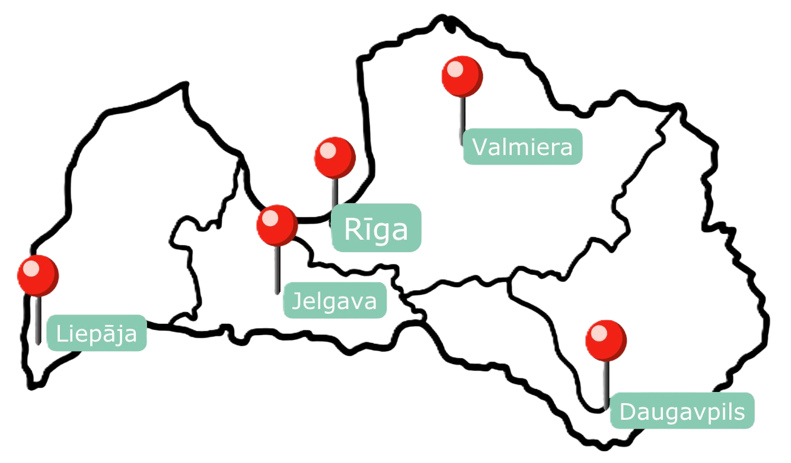





Mērķtiecīgs atbalsts
Ukrainas civiliedzīvotājiem 2024.g.
Vienas pieturas aģentūra
Filiāles:
Rīgā, Jelgavā,
Daugavpilī, Valmierā un Liepājā.
Integrācijas pasākumu datu bāze
39 projektu īstenotāji
667 intergrācijas un latviešu valodas kursi
Atbalsta pakas un konsultācijas
52 386 pakas
Apliecība «Goda ģimene» daudzbērnu un ārkārtas aizbildņu ģimenēm no Ukrainas
Latviešu valoda pieaugušajiem
33 projektu īstenotāji
apguves iespējas no 17 gadiem
valodas līmeņi sākot no A1 (120h - 150h)
Pieteikušies 6114 cilvēki
Mācības pabeiguši 4799, nepabeiguši – 1315
VISC eksāmens– 1603 (A1-717, A2-546, B1-238, B2-78, C1-24)
Latviešu valodas kursi 2025.g. pieaugušajiem/ bērniem plānots nodrošināt ar 1.cet.
Kultūrorientācijas kursi
I. un II. projektu konkursā apstiprināti 49 projektu pieteikumi. Konkursa rezultāti būs pieejami I cet.
Kursi plānoti 1.cet.2025.g. projektu konkursa nolikums izstrādes procesā.

Slide 43




Vienas pieturas aģentūras atbalsts Ukrainas civiliedzīvotājiem
(dati par 2024.gadu)
Ψ
VPA sniegtās konsultācijas, tai sk. Informatīvais zvanu centrs
4 936 konsultācijas 3 835 personām
Rakstiskā un mutiska tulkošana
179 rakstiskās tulkošanas reizes 137 personām un
3 mutiskās tulkošanas 3 personām
Juridiskās konsultācijas
47 konsultācijas 25 personām
Psiholoģiskais atbalsts
329 konsultācijas 50 personām
Individuālais atbalsts ​
sociālekonomiskajā iekļaušanā​
sniegts 683 personām

Slide 44



